Slide 1
铅笔尺寸测量视觉方案（2D）
推动机器视觉无所不在的存在
视觉小百科

Slide 2
目录
项目描述
项目验证
1
2
2
目录
目录
目录
3
配置清单
3
4
逻辑流程
4
评估结果&注意事项
5
6
售后服务

Slide 3

一、项目描述
●产品名称：铅笔
●测量内容：尺寸
●产品材质：木
●产品颜色：彩
●最大工作距离(mm)：3000
●最小工作距离(mm)：300
●检测区域(mm*mm)：300.0 * 400.0
●来料方式：传送带
●测量精度要求(mm)：1.5
●检测节拍(pcs/min)：30
●检测时产品运动速度(m/s)：0.2
●工作距离(mm)：768
方案布局图

Slide 4

二、项目验证
参数名称 | 参数值
面阵相机型号 | A5031M/CU815
面阵相机类型 | 面阵相机
相机接口类型 | USB3.0
相机像素 | 640 * 480
镜头型号 | FA0413A
镜头品牌 | 长步道/CHIOPT
镜头焦距 | 4mm
镜头接口 | C
A(工作距离) = 768mm, B(视野宽度) = 440mm, C(视野长度) = 330mm
视野图

Slide 5

三、配置清单
系
统
构
成

Slide 6

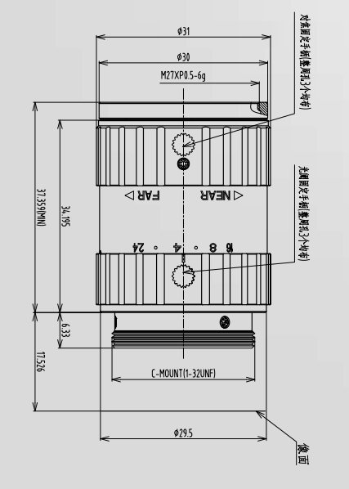
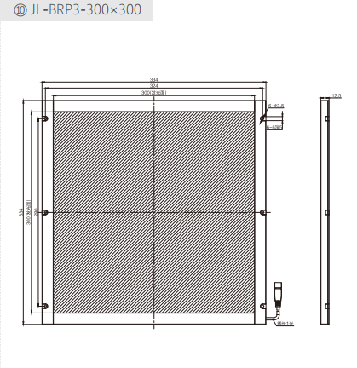
三、配置清单
相机尺寸图
光源尺寸图
镜头尺寸图

Slide 7
三、配置清单
序号 | 名称 | 型号 | 单位 | 数量 | 厂家
1 | 面阵相机 | A5031M/CU815 | 台 | 1 | 大华/dahua
2 | 镜头 | FA0413A | 个 | 1 | 长步道/CHIOPT
3 | 光源 | JL-BRP3-300×300 | 个 | 1 | 嘉励/jiali
4 | 工控机 | - | 台 | 1 | -
5 | 显示器 | - | 台 | 1 | -
6 | 软件 | MVP | 套 | 1 | 大华/dahua

Slide 8
四、逻辑流程
逻辑流程
├── 图像采集
│ ├── 相机配置
│ │ ├── 选择工业相机（支持硬触发模式）
│ │ ├── 设置曝光时间与增益（根据灿锐光源调整）
│ │ ├── 配置硬触发模式（同步传送带运动）
│ │ └── 设置工作距离范围（300-3000mm）
├── 预处理
│ ├── 平滑滤波
│ │ ├── 使用高斯滤波（3×3核）消除噪声
│ │ └── ROI区域选择（300×400mm检测区域）
│ ├── 图像增强
│ │ ├── 系数设为1.2（增强对比度）
│ │ └── 常数设为+10（提升亮部细节）
│ ├── 图像二值化
│ │ ├── 自动阈值分割（区分铅笔与背景）
│ │ └── 局部阈值修正（应对彩色材质反光）
│ └── 边缘梯度
│ ├── Sobel算子（开平方模式）
│ └── 生成铅笔轮廓边缘
├── 尺寸检测
│ ├── 标定配置
│ │ ├── 高精度棋盘格标定（300×400mm区域）
│ │ ├── 非线性矫正开启（补偿镜头畸变）
│ │ └── 保存标定文件（H矩阵输出）

Slide 9
四、逻辑流程
│ ├── 定位检测
│ │ ├── 模板匹配（定位铅笔基准位置）
│ │ └── 找边算子（确定铅笔轴线方向）
│ ├── 测量执行
│ │ ├── 卡尺工具（测量铅笔长度300mm）
│ │ ├── 拟合圆（测量铅笔直径400mm）
│ │ └── 应用标定文件（像素转实际尺寸）
│ └── 结果判定
│ ├── 条件判断（公差±1.5mm）
│ └── 输出OK/NG结果（通过指示灯显示）
├── 通信处理
│ ├── 网络配置
│ │ ├── 协议选择TCP/IP
│ │ ├── IP地址绑定PLC控制系统
│ │ └── 发送检测结果（OK/NG状态码）
│ └── 报文发送
│ ├── 格式：@RESULT:OK/NG#
│ └── 周期：每2秒（匹配30pcs/min节拍）
└── 统计处理
├── 统计功能
│ ├── 记录成功/失败次数
│ └── 计算合格率（实时显示）
└── 数据存储
├── 存储路径：C:\MVP\Logs\LeadPencil
└── 存储格式：CSV（含时间戳、尺寸数据）

Slide 10
五、评估结果&注意事项
05 评估结果 & 注意事项
现场环境
相机安装
物料一致性
风险点：环境光线波动可能导致彩色铅笔反光干扰测量
解决方案：采用JL-BRP3-300×300面形光源实现均匀背光照明
风险点：768mm工作距离下相机角度偏差易导致视野偏移
解决方案：通过FA0413A镜头配合精密调节支架实现±0.1°角度校准
风险点：彩色铅笔表面纹理差异可能影响边缘检测稳定性
解决方案：启用MVP软件的局部阈值修正功能增强图像对比度

Slide 11

六、售后服务
该设备上线后使用初期，我们会派专人进行全程跟踪；
处理解决可能发生的设备异常；
对现场人员进行培训指导；
设备调试完成后：售后服务一年；
若客户提出设备升级需求，我们会及时为您提供升级新方案。

Slide 12



感谢关注
视频号
抖音
更多信息请访问：www.ytzrtx.com

